Slide 1
웹 프로그래밍 프로젝트 일기장 만들기
융합소프트웨어학부 컴퓨터공학과 소속
201611263 박성호

Slide 2
활용 라이브러리 소개
레이아웃 구성
일기장 기능과 구현 방법 설명

Slide 3
jQuery 각종 DOM 객체를 다루는데 사용
CKEditor text editor 구현하는데 사용
Firebase Database, File Storage를 제공받고 다루는데 사용
Bootstrap 각종 CSS Framework으로 페이지 디자인하는데 사용
활용
라이브러리 소개

Slide 4
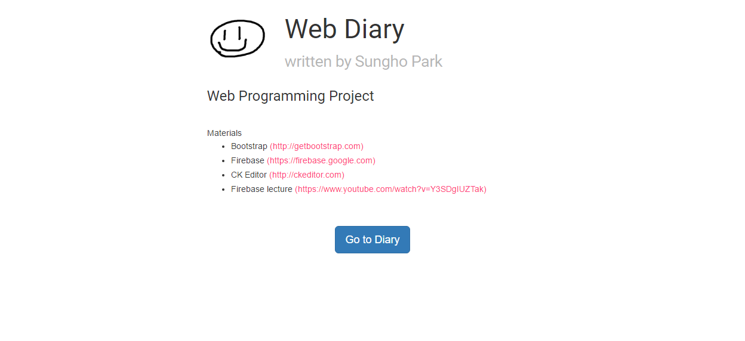
레이아웃 구성, Intro Page
col-md-6
col-sm-7
col-xs-10

Slide 5
레이아웃 구성, Intro Page, 3 layout
Medium devices ( page width >= 992px)

Slide 6
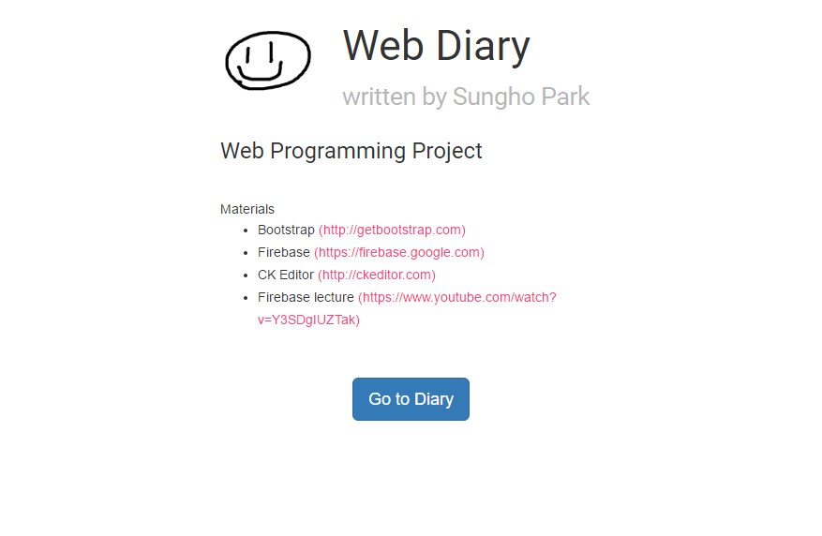
레이아웃 구성, Intro Page, 3 layout
Small devices ( 992px > page width >= 768px)

Slide 7
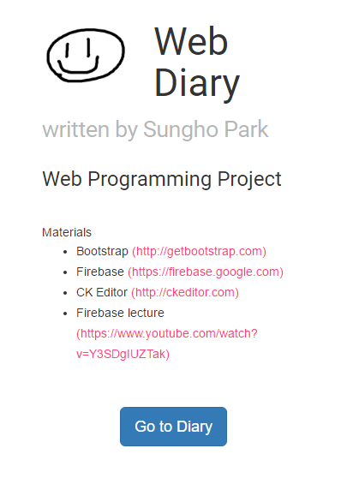
레이아웃 구성, Intro Page, 3 layout
Extra small devices ( 768px > page width)

